Slide 1
做ㄧ首自己的音樂
六年忠班 陳菩智

Slide 2
計劃內容
混音步驟如下:
1. 安裝好混音使用軟體。
2. 懂得如何操作。
3. 了解混音是什麼。
4. 混音成果欣賞。

Slide 3
混音步驟
1.聆聽音樂 先花點時間聆聽整首歌曲，確認聆聽音樂和聲音特徵。
2.從粗略混音
仔細檢查立體聲音軌並根據需要進行平衡。
3.調整寬度和調整深度 嘗試在混音中保持一定的頻譜對稱性。
4.完成混音 累積一些經驗後將混音速度便能越來越快。

Slide 4
混音設備介紹

Slide 5
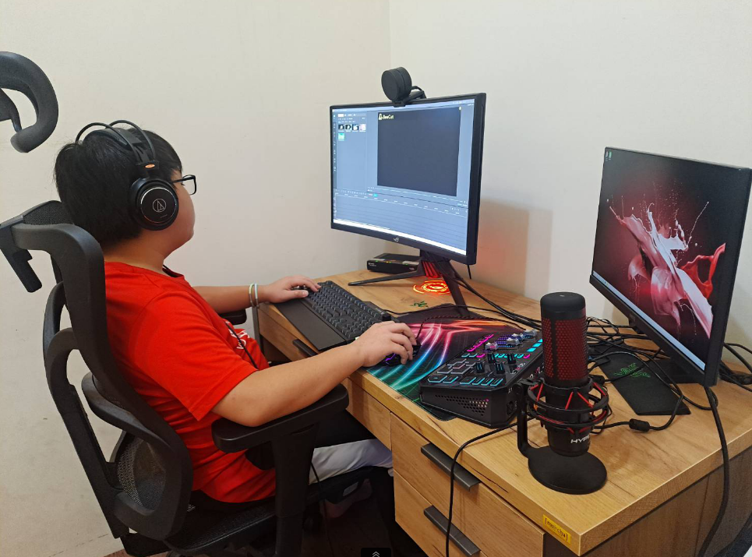
混音設備-軟體安裝設置

Slide 6
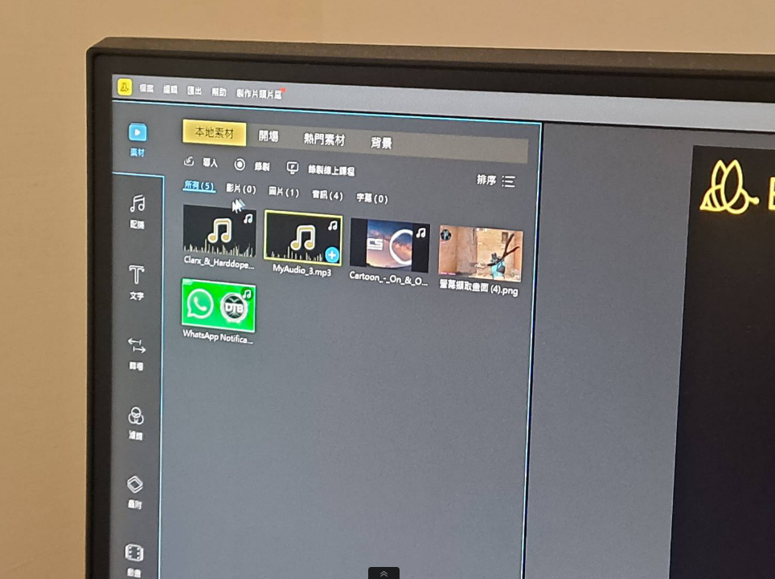
混音設備-軟體使用素材

Slide 7
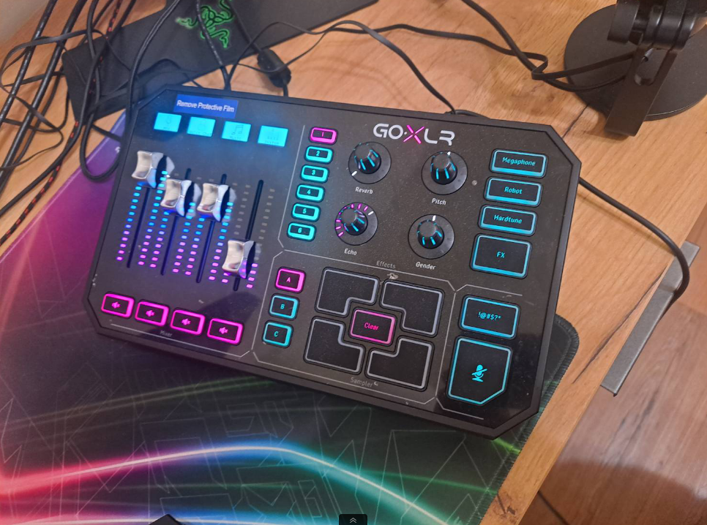
混音設備-效果器

Slide 8
混音製作實況

Slide 9
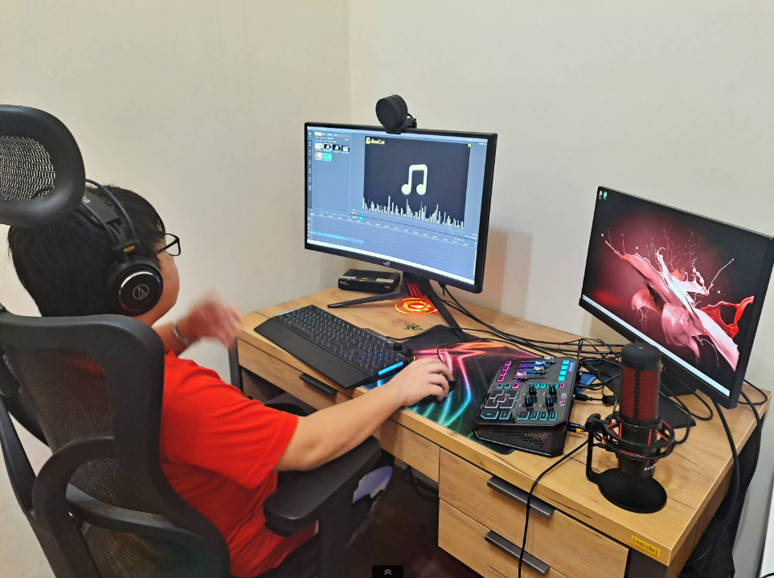
混音製作實況-前段錄製中

Slide 10
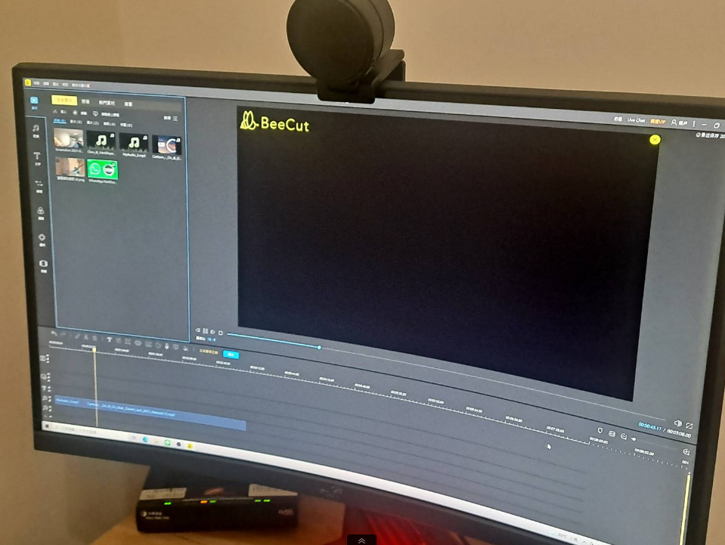
混音製作實況-前段錄製中

Slide 11
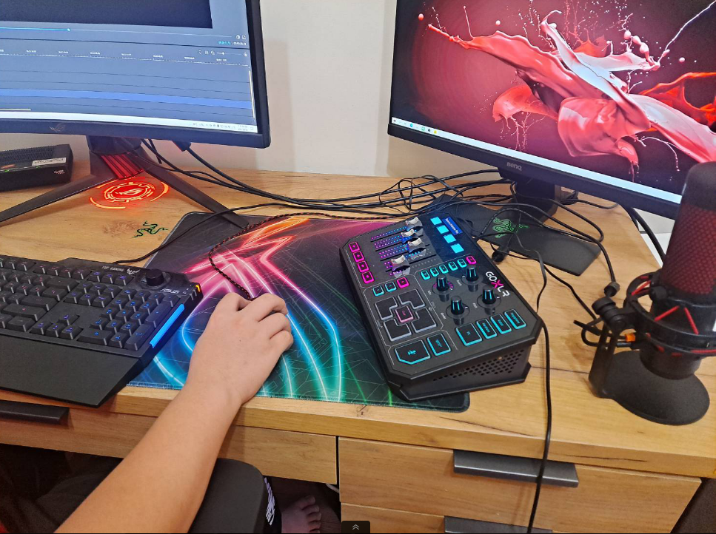
混音製作實況-使用混音效果器

Slide 12
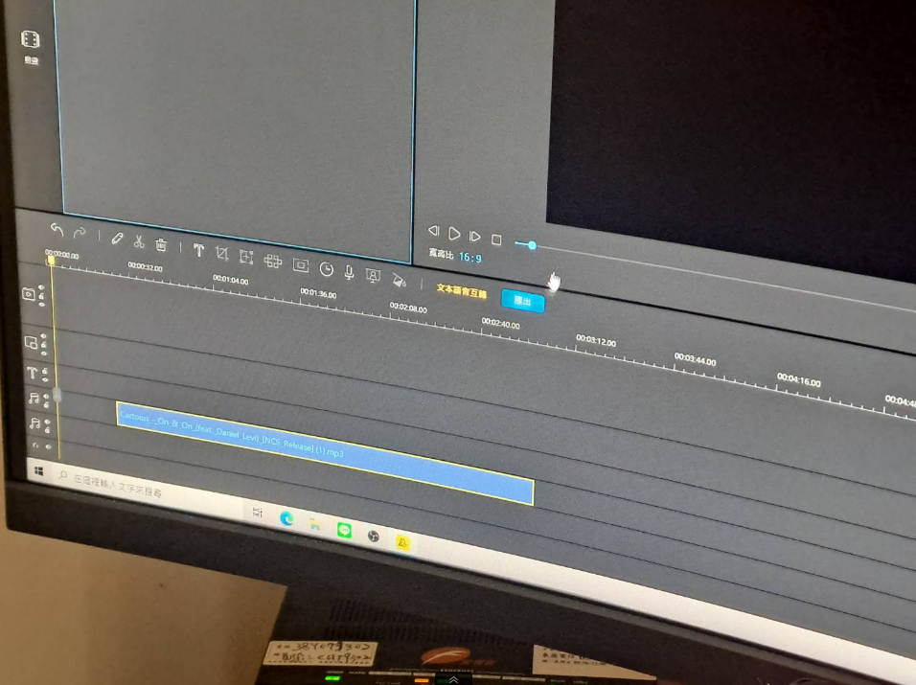
混音錄製實況-中段錄製中

Slide 13
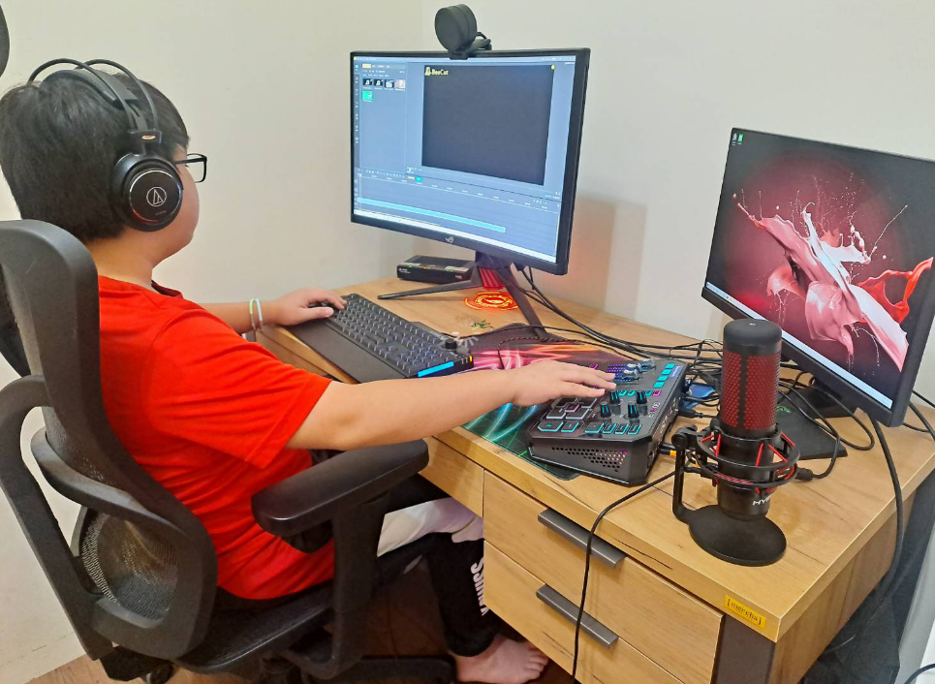
混音製作實況-後段錄製中

Slide 14
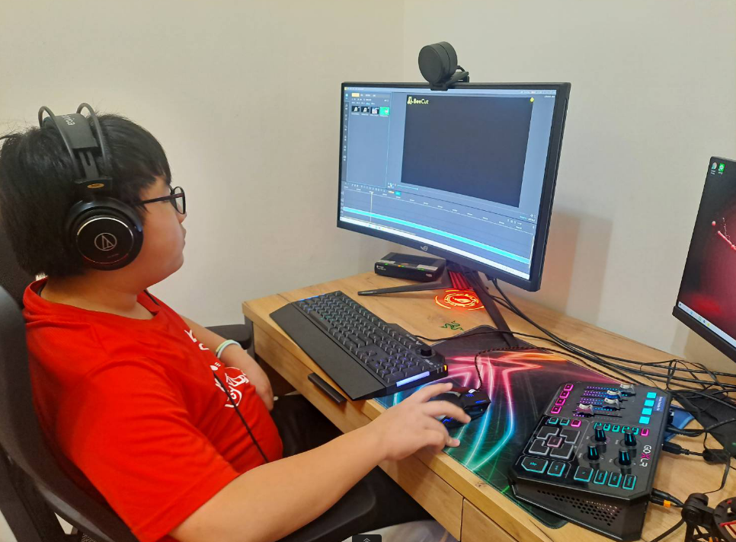
混音製作實況-音檔完成

Slide 15
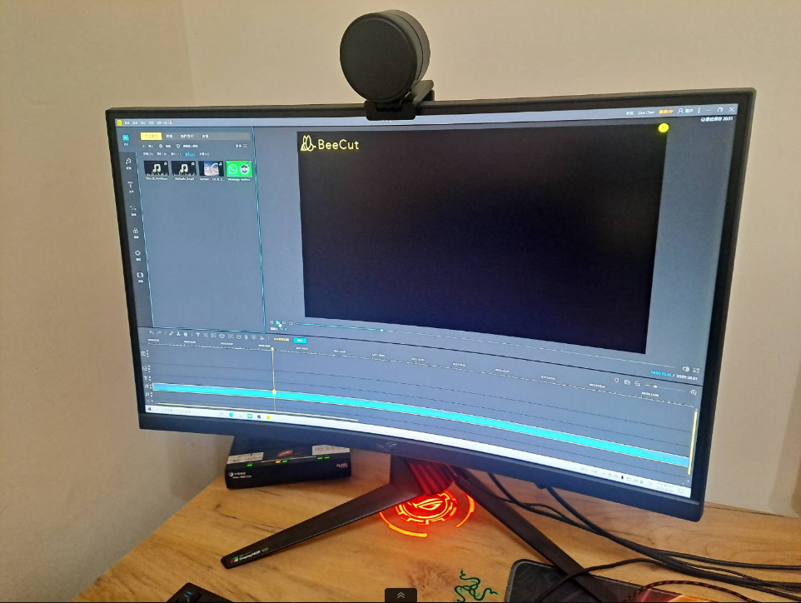
混音錄製實況-音檔完成

Slide 16
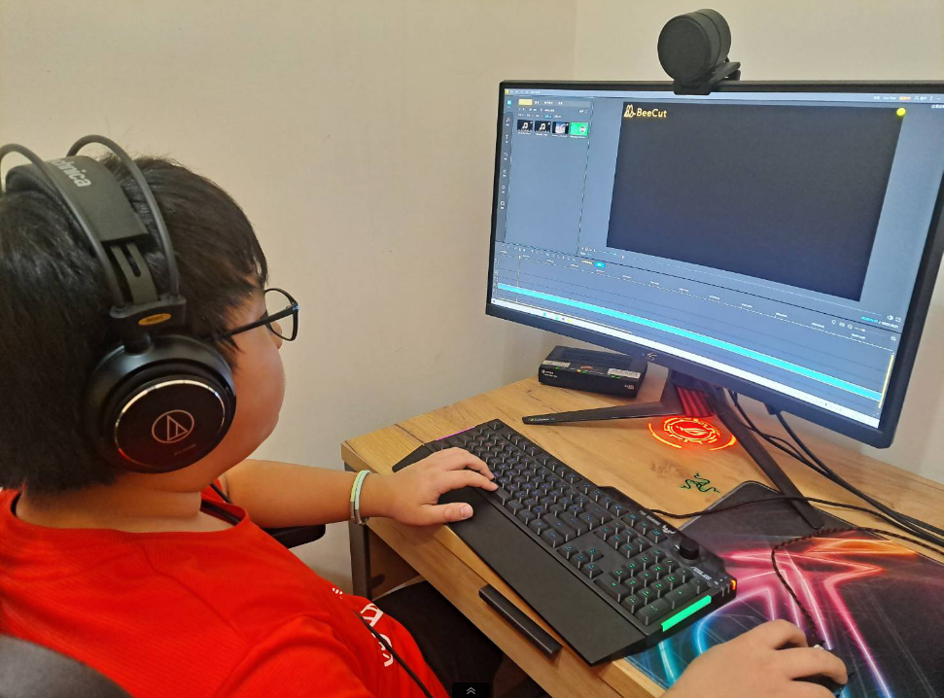
混音製作實況-欣賞成品

Slide 17
混音成果發表

